Slide 1
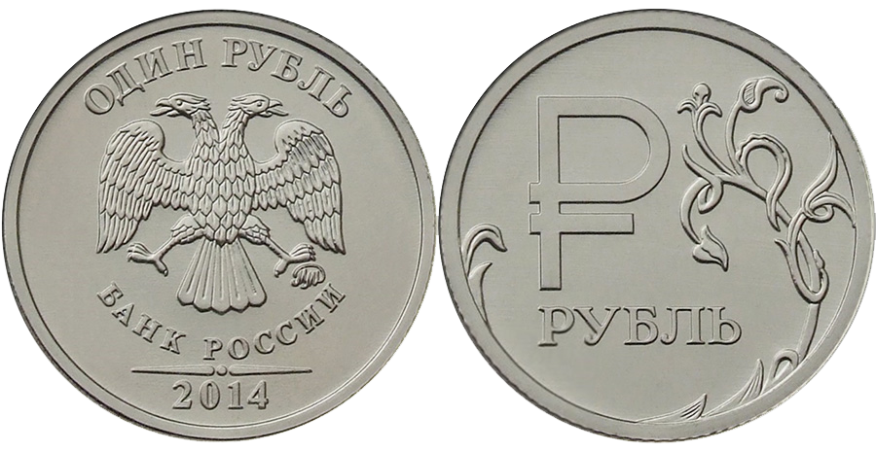
Случайный опыт и случайное событие

Slide 2
Определение
Случайный опыт (эксперимент, наблюдение, испытание) это условия и обстоятельства, в которых мы рассматриваем случайные события.
Примерами случайных испытаний являются подбрасывание монеты, покупка лотерейного билета, бросание игрального кубика, стрельба по мишени. Не все из перечисленных действий проводятся в абсолютно одинаковых условиях. Например, даже когда один и тот же стрелок стреляет по мишени, условия немного отличаются (по-разному сконцентрировался, задержал дыхание на разное время).
Будем считать случайным опытом действие, результат которого зависит от случая и которое проводится большое количество раз в приблизительно одинаковых условиях.

Slide 3
Событие
Событие или возможный исход - любое явление, которое может произойти или не произойти в результате опыта.
Событие, которое нельзя разделить на более мелкие события называется элементарное событие.
Пример элементарного события: промах при стрельбе по мишени, выпадение орла при бросании монеты, выпадение трех очков при бросании игрального кубика и т. д.

Slide 4
События бывают
Случайными
Невозможными
Достоверными

Slide 5
Определение
Событие, которое в одних и тех же условиях может произойти, а может и не произойти, называют случайным
Например:
Подбрасываем монету. Выпал орел. А ведь могла выпасть и решка. То что выпал Орел - случайное событие.
Стрелок поражает цель. Но мог и не попасть.
Попадание в цель – случайное событие.

Slide 6
Примеры случайных событий
Вы выиграли в лотерею — случайное событие.
Невозможно предсказать длительность начавшегося или будущего телефонного разговора
Нельзя предсказать сколько ошибок сделает школьник на контрольной работе

Slide 7
Определение
События, которые в данных условиях никогда не происходят, называются невозможными
Например:
вода в реке замёрзла при температуре +25 градусах;
при бросании игрального кубика выпало 7 очков

Slide 8
Определение
События, которые при данных условиях обязательно происходят, называют достоверными
Например:
после четверга наступит пятница
при бросании игрального кубика выпадет число меньшее 7

Slide 9
Ответьте на вопросы:
Является ли случайным событие «Меня завтра спросят на уроке?»
Является ли случайным событие «Летом у меня будут каникулы»?
Является ли случайным событие «Мне сегодня встретится черная кошка»?
Вообразите, что вы отправились на рыбную ловлю, где водится только окунь и плотва. Какие случайные события могут произойти при этом?
Приведите примеры случайных событий из вашей школьной жизни.

Slide 10
Домашнее задание:
§ 27 часть 1 стр. 108-109
Вопросы стр. 109

